Slide 1
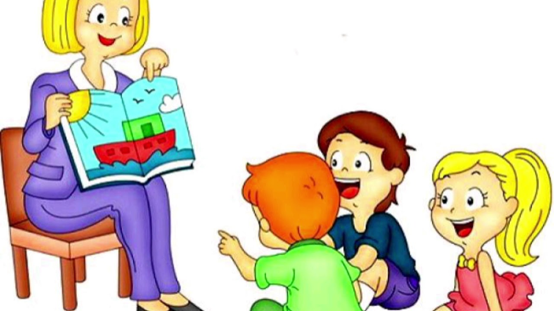
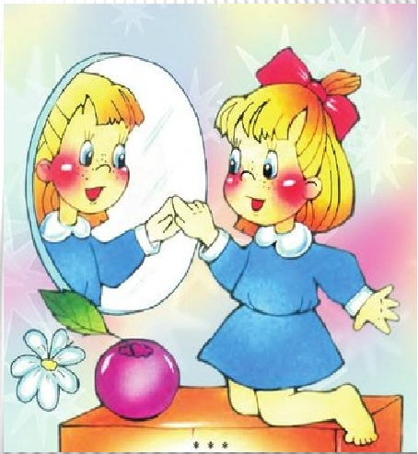
МБДОУ № 45 «Волчок»
Составление описательного рассказа с использованием метода мнемотехники в средней группе
Московец Оксана Николаевна, воспитатель

Slide 2
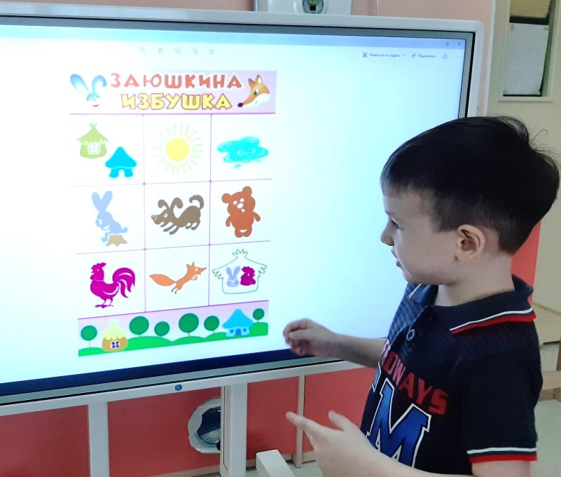

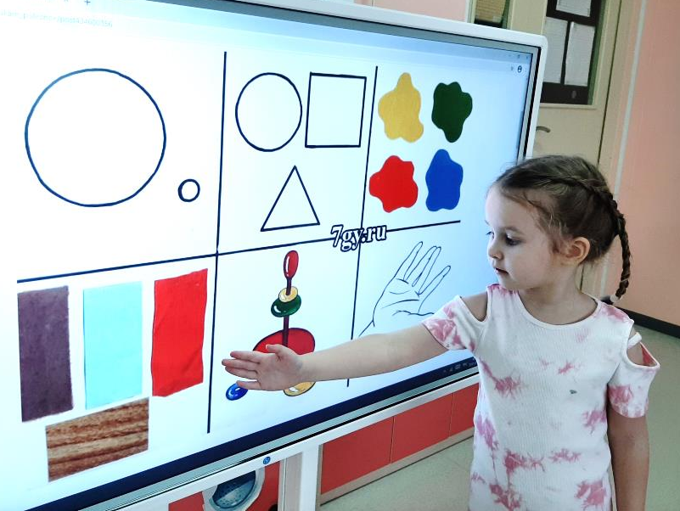
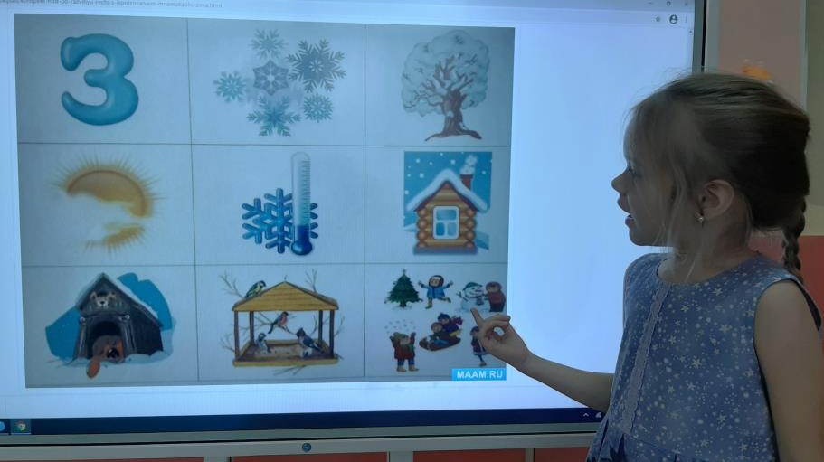
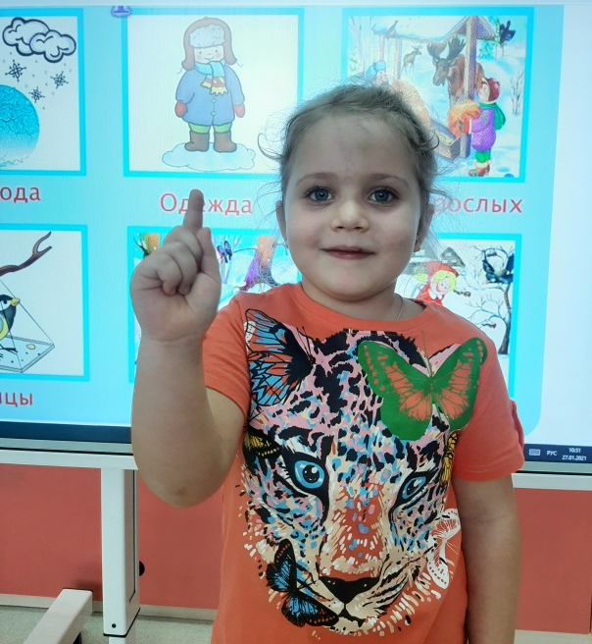
Описание – это текст, который начинается с общего определения предмета, затем идёт перечисление его качеств, свойств, действий, признаков.
Повествование - развитие сюжета во времени и логической последовательности, которое включает следующие друг за другом события, сценки, картины.
Рассуждение – это текст, включающий причинно-следственные конструкции, вопросы, оценку.

Slide 3
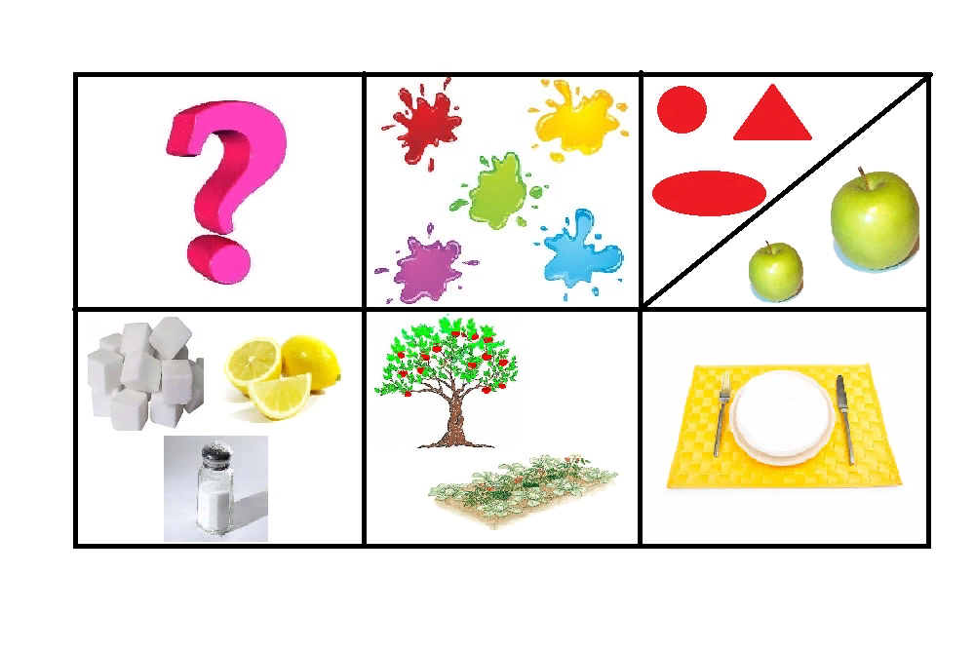

Работа по мнемотаблице строится из нескольких этапов:
1. Рассматривание таблиц и разбор того, что на ней изображено.
2. Осуществляется перекодирование информации, т. е. преобразование из символов в образы.
3. После перекодирования осуществляется составление рассказа с опорой на символы (образы, т. е. происходит отработка метода запоминания)

Slide 4
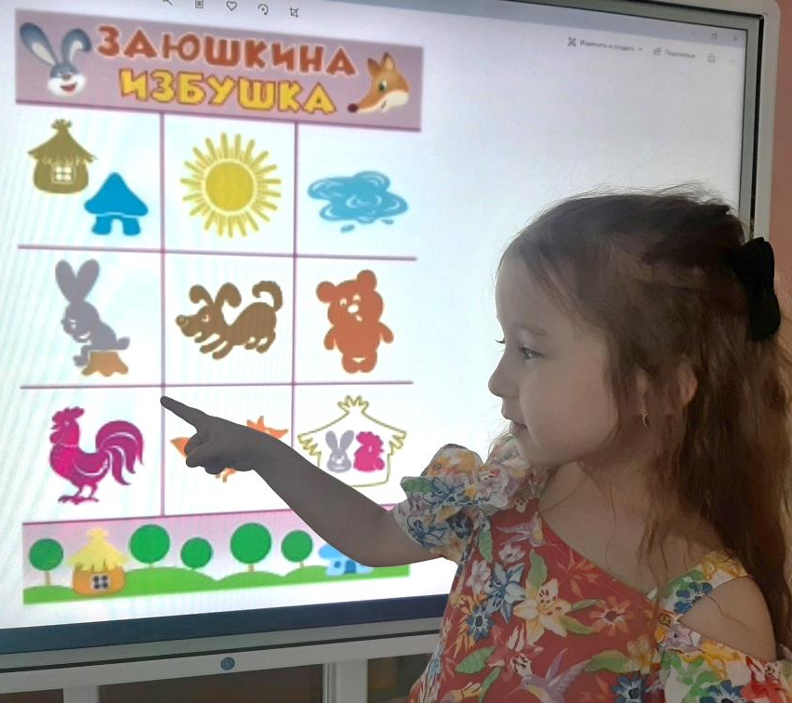
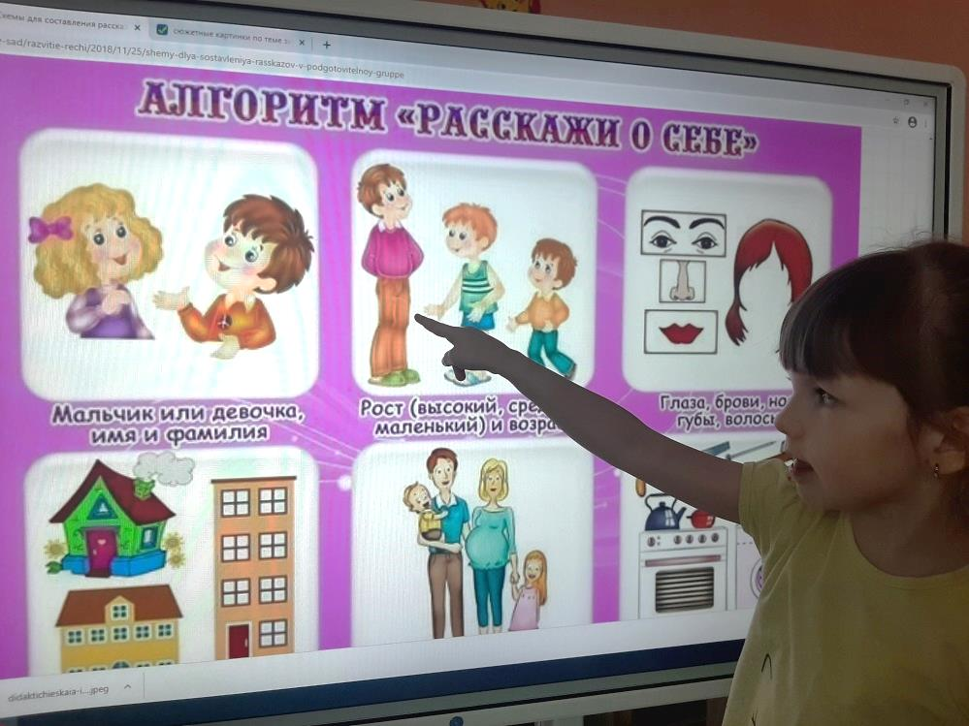
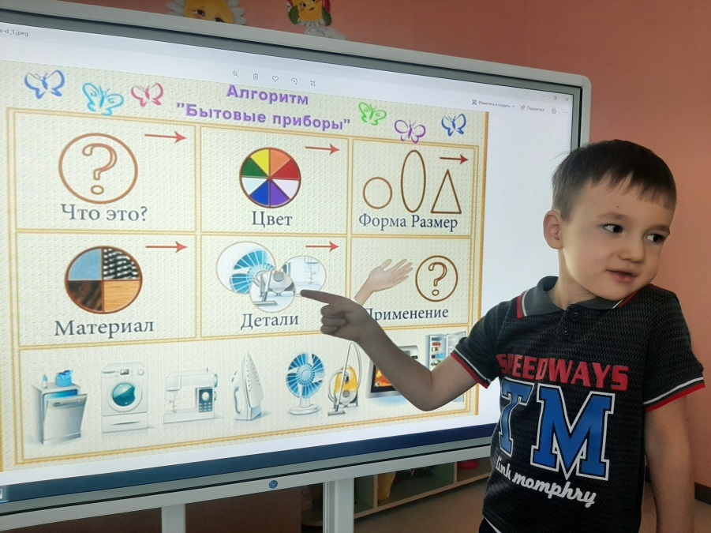
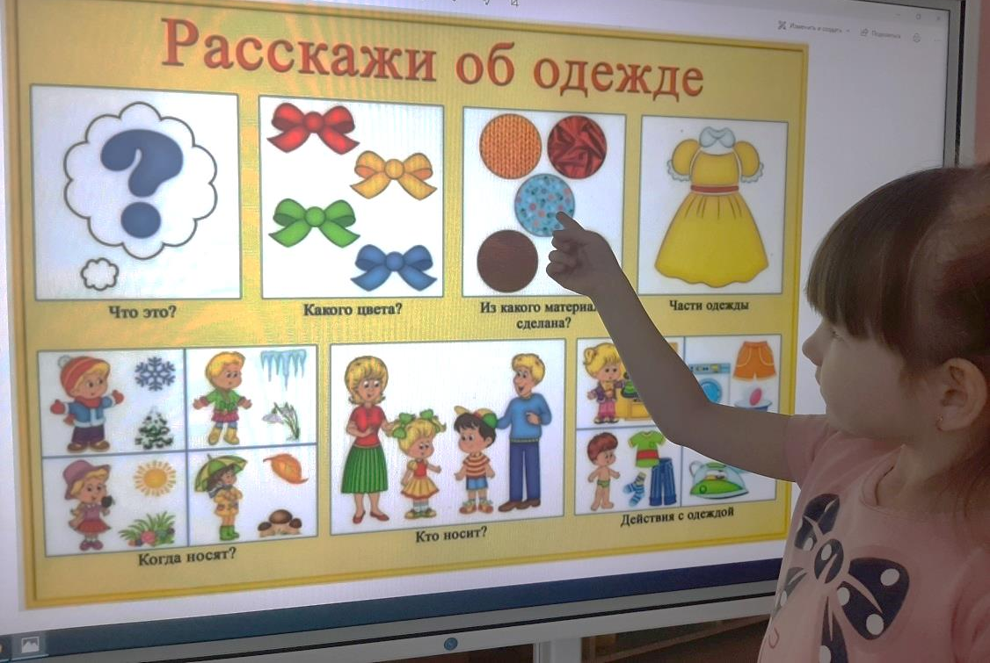
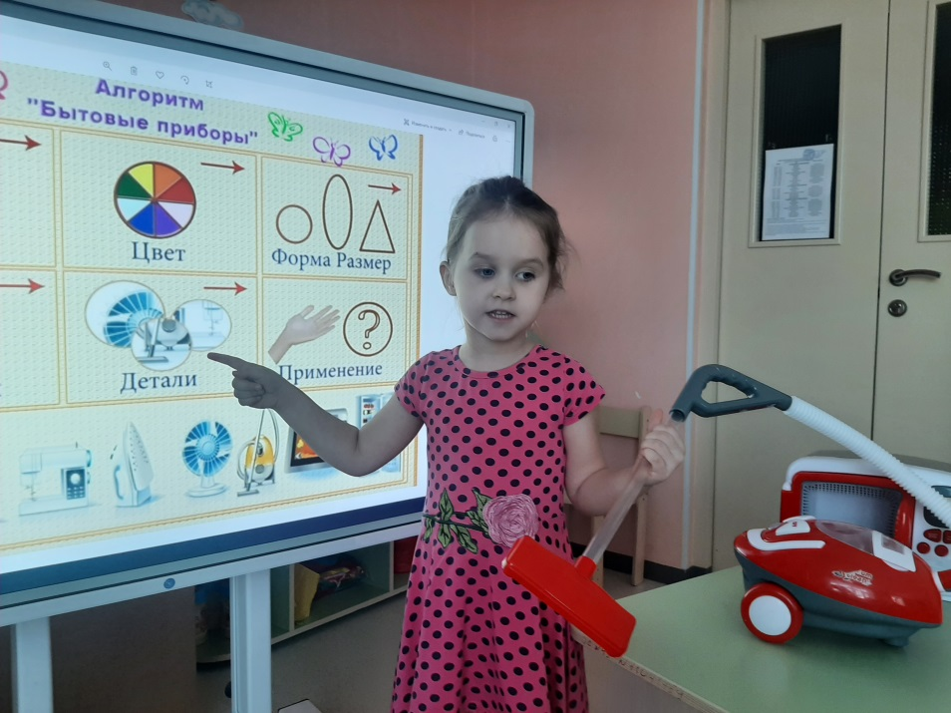

Slide 5
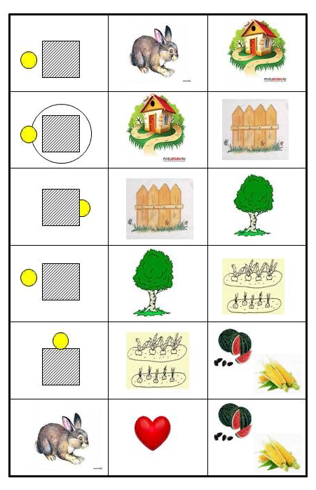
У зайки новый дом.
Вокруг дома забор.
За забором ….
Около забора огород.
На огороде …
Зайка любит …

Slide 6
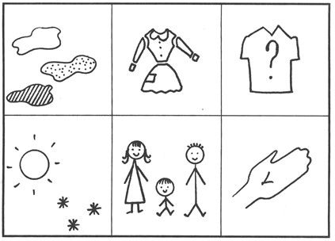
Какого цвета одежда?
Назови детали одежды?
Из какого материала сшита?
Для какого времени года одежда?
Мужская, женская или детская одежда?
Что можно делать с одеждой?

Slide 7
